Slide 1

机器学习简介

Slide 2


Why Machine Learning?
❏ Problem
❏ Solution
❏ Can machines do what we can do?
❏ Machine learning uses algorithm that can learn from and make predictions on data
❏ Can even outperform human

Slide 3
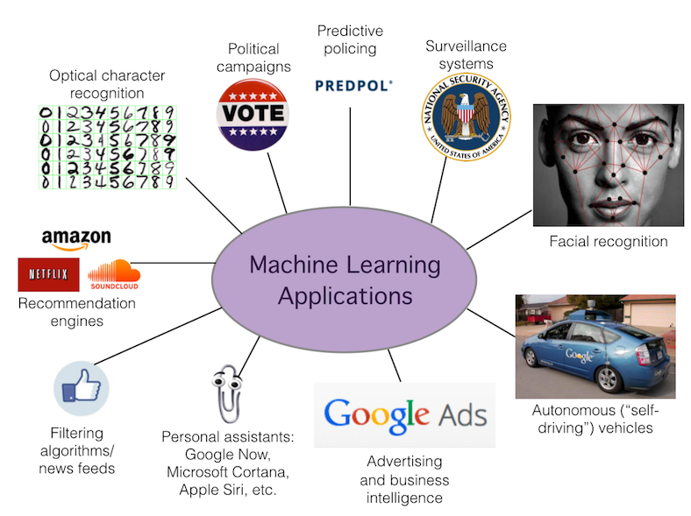
机器学习应用

Slide 4
机器学习定义
Class of Tasks T
Computer Learning Algorithm
Performance P
Experience E
❏定义：假定T是某类任务的集合，E是完成这类任务的经验，P是对任务执行性能的度量，如果一个计算机程序通过经验E，依据性 能度量P，性能得到改善，那么， 就说该程序具有学习能力

Slide 5
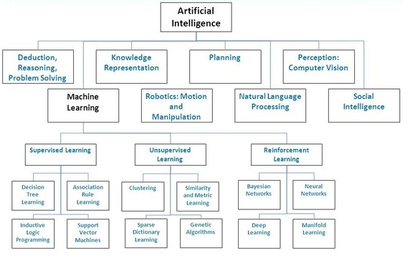
机器学习架构

Slide 6

机器学习相关角色

Slide 7
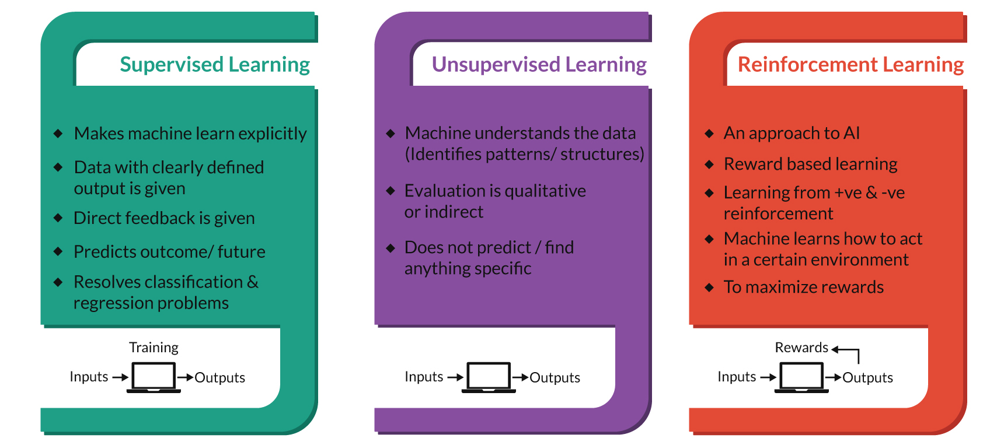
机器学习分类

Slide 8
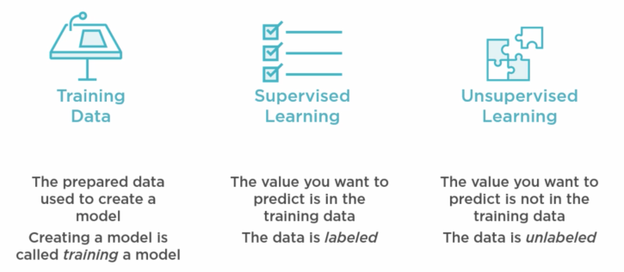
机器学习术语

Slide 9
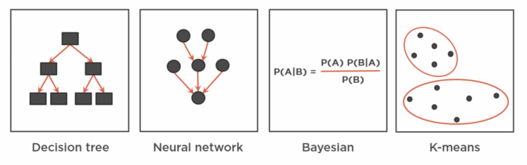
机器学习算法

Slide 10
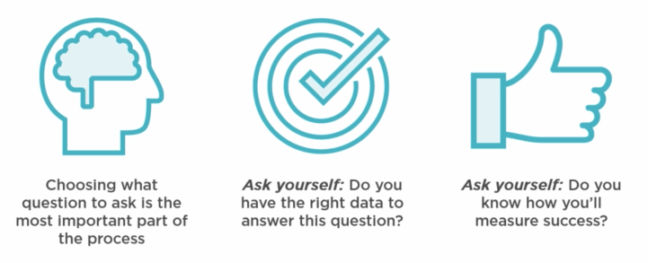
机器学习注意问题

Slide 11
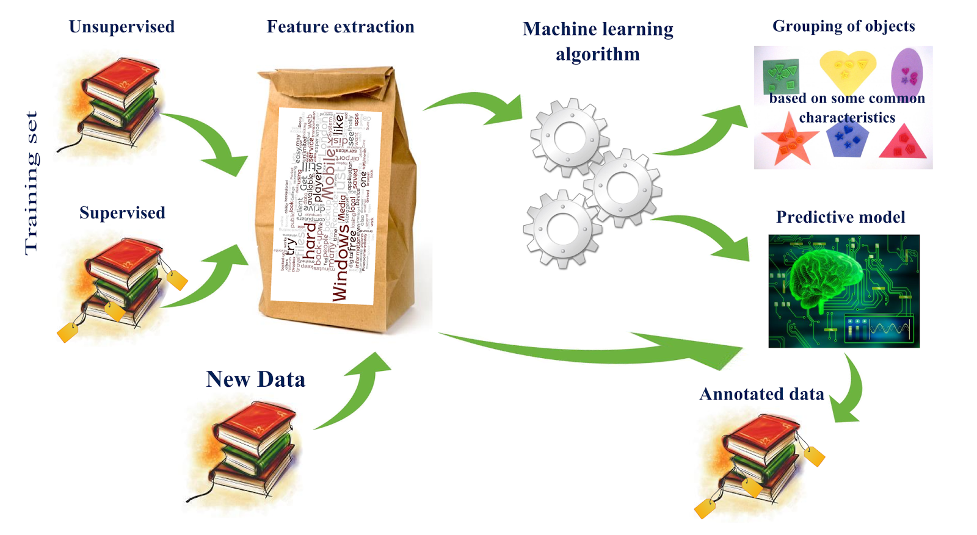
机器学习workflow overview

Slide 12
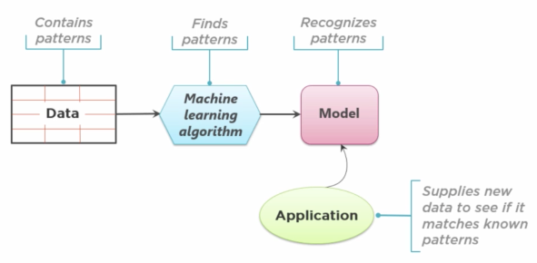
机器学习workflow-基本框架

Slide 13
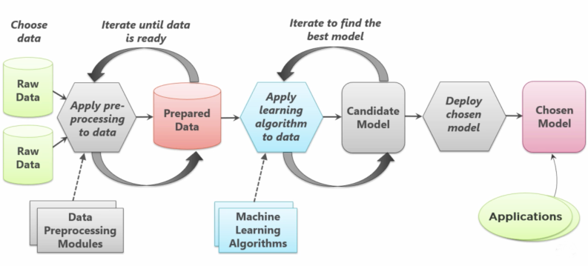
机器学习workflow-详细框架

Slide 14
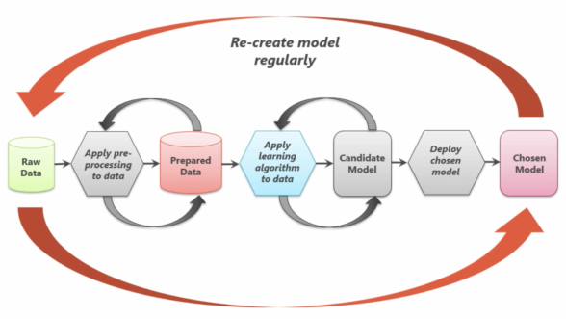
机器学习workflow-迭代

Slide 15
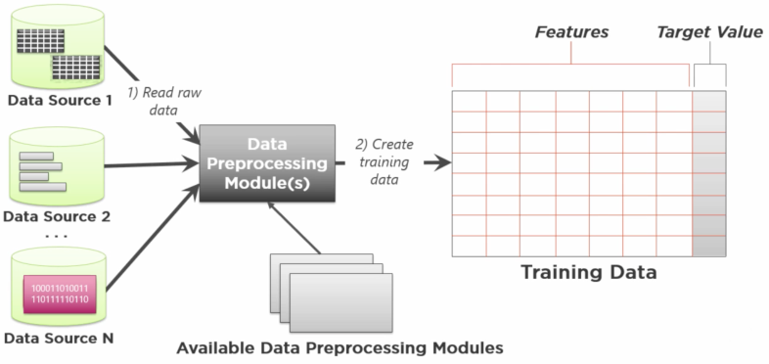
机器学习workflow-数据预处理

Slide 16
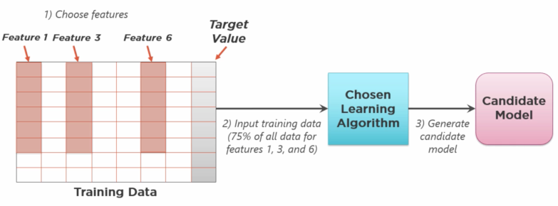
机器学习workflow-培训模型

Slide 17
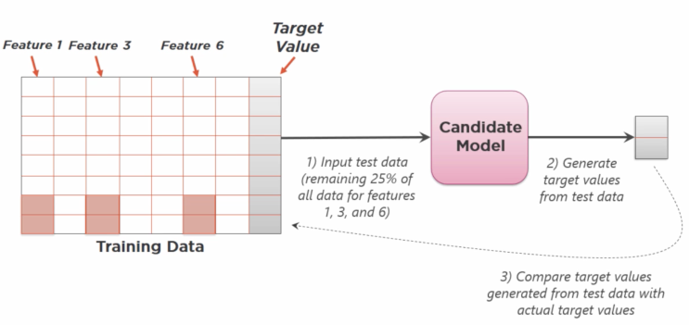
机器学习workflow-测试验证模型

Slide 18
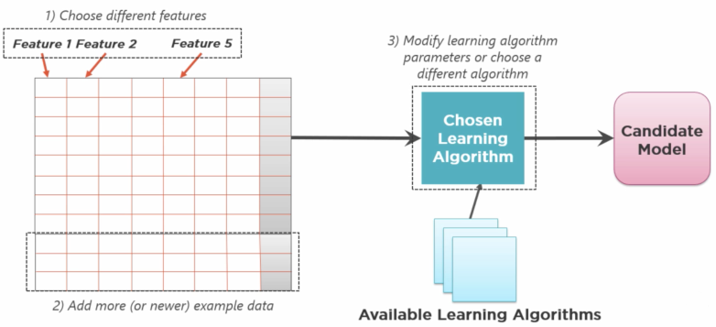
机器学习workflow-优化模型

Slide 19
机器学习编程语言

Slide 20
Python的优势
❏ Python is simple, elegant, consistent, and math-like
❏ Python有很多机器学习方面的工具和类库支持:
Numerical linear algebra: Numpy
General scientific computing (e.g., integration, DSP): Scipy
Convex optimisation: CVXOPT
Statistical modeling: Statsmodel, PyMC3
Symbolic algebra: SymPy
❏ Python网上学习资料很多
❏易于安装，跨平台，部署简单

Slide 21
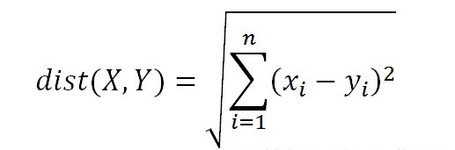
kNN算法
❏ 在模式识别领域中，最近邻居法(KNN算法，K-近邻算法)是一种用于分类和回归的非参数统计方法。在这两种情况下，输入包含特征空间中的k个最接近的训练样本
❏ 在k-NN分类中，输出是一个分类族群。一个对象的分类是由其邻居的“多数表决”确定的，k个最近邻居（k为正整数，通常较小）中最常见的分类决定了赋予该对象的类别。若k = 1，则该对象的类别直接由最近的一个节点赋予
❏ kNN算法中数据和邻居数据的距离计算使用欧氏距离公式:
❏ ❏

Slide 22
kNN算法-实现
❏kNN算法实现的伪代码如下:
计算已知类别数据集中的点与当前点之间的距离
按照距离递增次序排序
选取与当前点距离最小的k个点
确定前k个点所在类别的出现频率
返回前k个点出现频率最高的类别作为当前点的预测分类
Notes:
#读入数据转成矩阵
Import kNN
from numpy import *
datingDataMat, datingLabels = kNN.file2matrix(‘datingTestSet.txt’)
#使用Matplotlib查看散列图
import matplotlib
import matplotlib.pyplot as plt
fig = plt.figure()
ax = fig.add_subplot(111)
ax.scatter(datingDataMat[:, 1], datingDataMat[:, 0], 15.0*array(datingLabels), 15.0*array(datingLabels))
plt.show()
#归一化输入数据 newValue = (oldValue - min)/ (max-min)
reload(kNN)
normMat, ranges, minVals = kNN.autoNorm(datingDataMat)
#测试算法
kNN.datingClassTest()
#使用算法
kNN.classifyPerson()

Slide 23
Thanks

